Slide 1
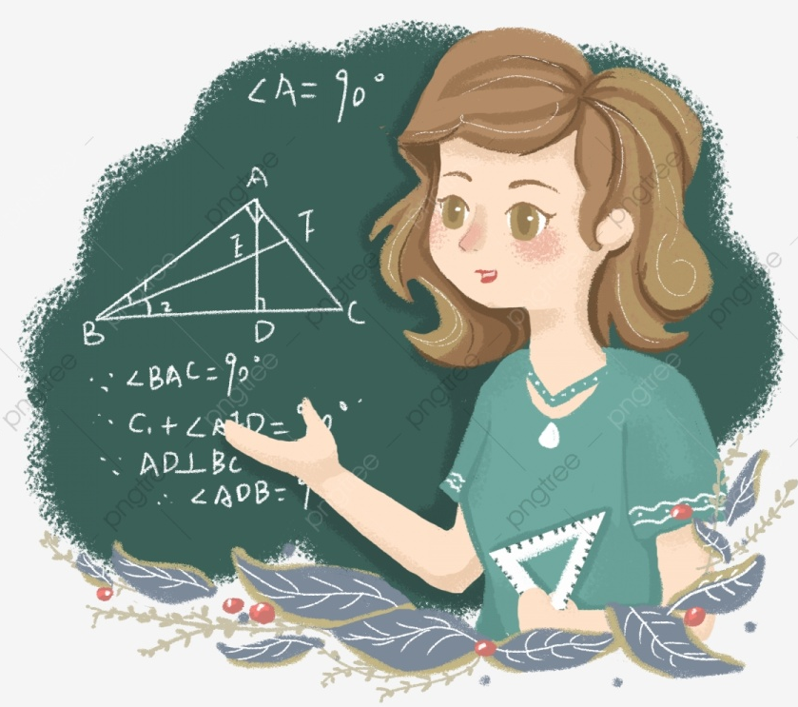
ДЕПАРТАМЕНТ ОБРАЗОВАНИЯ АДМИНИСТРАЦИИ ГОРОДА ТОМСКА
МУНИЦИПАЛЬНОЕ АВТОНОМНОЕ УЧРЕЖДЕНИЕ ИНФОРМАЦИОННО-МЕТОДИЧЕСКИЙ ЦЕНТР Г. ТОМСКА
Школа молодого учителя математики «К вершинам мастерства»
«Развитие смыслового чтения
на уроках математики»
Занятие №1
Аникина Лидия Анатольевна,
учитель математики
ОГАОУ «Губернаторский Светленский лицей»
октябрь 2021 г.

Slide 2
План работы ШМУМ на 2021-2022 учебный год
Занятие 1
Кратко о теории вопроса (классификация текстов на основе исследования PISA, понятие смыслового чтения). Рассмотрение конкретных примеров по применению приемов работы с учебными текстами (различные УМК).

Slide 3
Результаты Российской Федерации в исследовании PISA
 | Место РФ среди других стран (по количеству баллов)
Направление исследования | PISA 2003 | PISA 2006 | PISA 2009 | PISA 2015 | PISA 2018
Естественно-научная грамотность | 24 | 35 | 39 | 32 | 33
Математическая грамотность | 29 | 34 | 34 | 23 | 30
Читательская грамотность | 39 | 43 | 42 | 26 | 31

Slide 4
Уровни грамотности
Высокий
Повышенный
Средний
Базовый
Низкий

Slide 5
Актуальность
«Чтение – это один из истоков мышления и умственного развития».
В. А. Сухомлинский
Задача школы – учить понимать, анализировать, истолковывать текст в различных познавательных ситуациях.

Slide 6
Классификация текстов в программе PISA
Сплошные тексты
ОПИСАНИЕ
отрывок из рассказа; описание человека, места, предмета и т.д.
РАССУЖДЕНИЕ
ПОВЕСТВОВАНИЕ
рассказ, стихотворение, повесть; статья в газете или журнале; параграф учебника; инструкция, реклама, краткое содержание фильма; пост блога и т.д.
сочинение; комментарий; аргументация собственного мнения.
Несплошные тексты
ТАБЛИЦЫ
расписание движения транспорта; страхование; схемы платежей и тарифов и т.д.
СХЕМЫ
график, изображения графа, диаграммы, кластеры , схема метро и т.д.
КАРТЫ
план помещения, местности, сооружения; географическая и топографическая карты, карты сайтов

Slide 7
Типы текста по ситуации использования
Текст для личных целей
личные письма, художественная литература, биографии, научно-популярные тексты и др.
Тексты для общественных целей
официальные документы, информация разного рода о событиях общественного значения и др.
Тексты для рабочих целей
тексты инструкций, шаги алгоритма и др.
Тексты для получения образования
учебная литература и тексты используемые в учебных целях.

Slide 8
Определение понятия «смысловое чтение»
Смысловое чтение - это вид чтения, которое нацелено на понимание читающим содержания текста.
Деятельность, которая осуществляется в процессе смыслового чтения:
осмысление цели чтения и выбор вида чтения в зависимости от цели;
извлечение необходимой информации из текстов различных жанров;
определение основной и второстепенной информации;
формулирование проблемы и главной идеи текста.

Slide 9
Способы смыслового чтения
Аналитический, или структурный
Синтетический, или интерпретационный
Критический, или оценочный
понять основной предмет текста;
выявить основной смысл прочитанного;
определить на какие смысловые или структурные части подразделяется текст;
какие основные проблемы пытается решить автор.
обнаружить и интерпретировать самые важные слова, предложения, абзацы;
определить, какие задачи автор решил, а какие остались без решения.
предвосхищать содержание;
формировать систему аргументов;
прогнозировать последовательность изложения идей текста;
выполнять свертывание фактов;
сопоставлять иллюстративный материал с информацией в тексте и т.д.

Slide 10
Приём – стратегия - умение
Батарея вопросов
Глоссарий
Эпиграф
Стратегия предтекстовой деятельности
Чтение с остановками
Закладка
Анализ иллюстраций
Стратегия текстовой деятельности
Умения: - выражать информацию текста в виде кратких записей;
- сопоставлять иллюстративный материал с информацией текста;
пользоваться разными техниками понимания прочитанного;
выражать информацию текста в виде кратких записей;
Умения: - ставить перед собой цель чтения, направляя внимание на полезную в данный момент информацию;
предвосхищать содержание предметного плана текста по заголовку;
понимать основную мысль текста;

Slide 11
Стратегия «Мозговой штурм»
Количество предметов
Таблица разрядов
Однозначные, многозначные
Натуральные числа
Десятичная запись
Состоит из цифр
Название класса называют,
разряд нет
Ноль не натуральное число
Можно сравнивать, складывать, вычитать

Slide 12
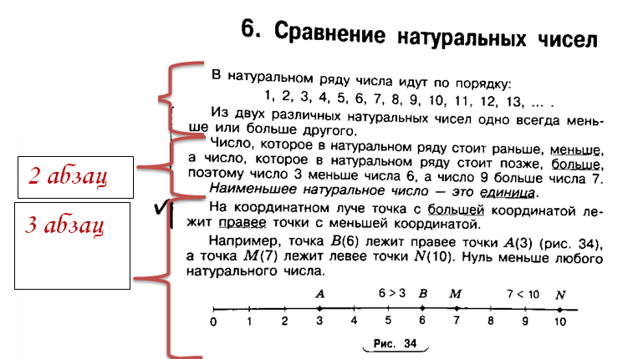
Построчный анализ текста

Slide 13
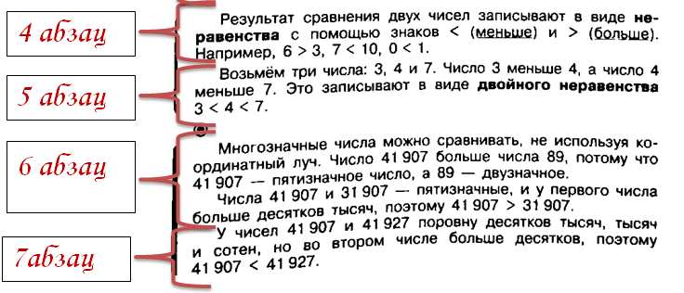
Выделение главного

Slide 14
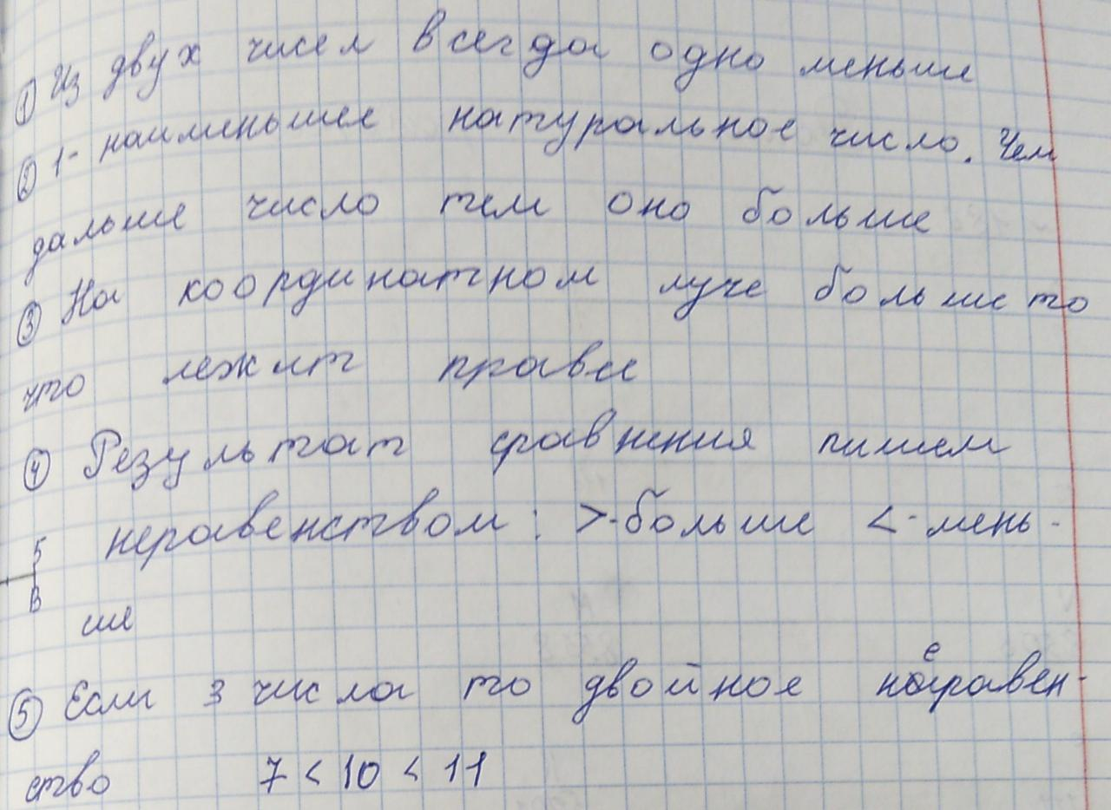
Записи в тетради

Slide 15
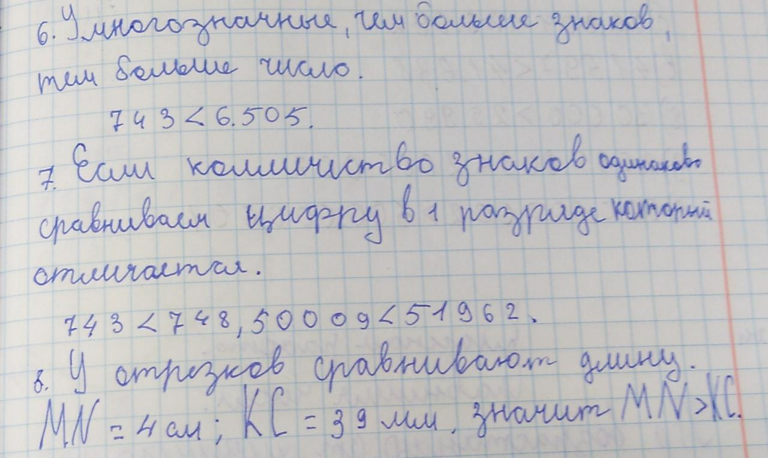

Slide 16
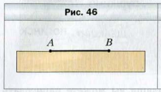
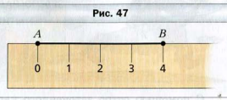
Анализ текста по рисункам
Рисунок | Вопрос для обсуждения, возможные ответы | Запись в тетрадь
 | 1)Что изображено на рисунке? Точки А и В, отрезок АВ, ровная деревянная рейка. 2) Для чего нужна рейка? Как используют ее ровный край? Можно соединить точки А и В отрезком. 3) Можно ли с помощью такой рейки измерить длину отрезка? Нет | Рейка с ровным краем – инструмент для построения отрезка между двумя точками
 | 1)Как усовершенствовали рейку? Через одинаковые расстояния нанесли штрихи. 2) Как называют находящиеся на равном расстоянии штрихи с подписанными числами? Шкала 3) На какой инструмент похожа стала рейка? Линейка | Шкала – штрихи через равные отрезки. Начало - число 0, далее ряд натуральных чисел. Цена деления – значение между двумя соседними штрихами.

Slide 17
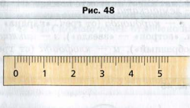
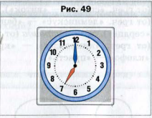
Анализ текста по рисункам
Рисунок | Вопрос для обсуждения, возможные ответы | Запись в тетрадь
 | 1)Какой инструмент изображен? линейка. 2) Определите цену деления? 1 мм. | Цена деления линейки 1мм. 1 см=10 мм
 | 1) На рисунках 49 – назвать прибор и определить цену деления. 2) Составим алгоритм для вычисления цены деления:
Прибор | Цена деления
Линейка
Циферблат часов
Спидометр
Термометр
Весы

Slide 18
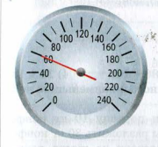
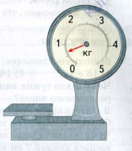
Анализ текста по рисункам
Рисунок | Вопрос для обсуждения, возможные ответы | Запись в тетрадь
 | 2) Составим алгоритм для вычисления цены деления: Шаг 1 Выбрать деление между ближайшими подписанными штрихами (на спидометре 0 и 20) Шаг 2 Посчитать количество делений между этими штрихами (2 деления) Шаг 3 Разделить число на количество делений (20 : 2 =10) | Используя алгоритм находим цену деления каждого прибора, заполняем таблицу
Прибор | Цена деления
Линейка | 1 мм
Циферблат часов | 1 мин
Спидометр | 10 км/ч
Термометр | 1°С
Весы | 50 г

Slide 19
Анализ текста по рисункам
Рисунок | Вопрос для обсуждения, возможные ответы | Запись в тетрадь
 | 1) Можно ли изображение на рисунке 53 назвать шкалой? Да, можно 2) Какие признаки позволяют утверждать, что это шкала? Через равные отрезки нанесены штрихи, есть начало отсчёта 3) Чем отличается шкала на рисунке 53, от шкалы на приборах? Она бесконечна

Slide 20
Анализ текста по рисункам
Рисунок | Вопрос для обсуждения, возможные ответы | Запись в тетрадь
 | 5) Найдите в тексте учебника. как называется такая шкала? Координатный луч 6) Как называются точка О? отрезок ОЕ? Начало отсчёта, единичный отрезок 7) Число 5 для точки К является координатой 8) Определите координаты остальных точек Е(1), M(2), N(3) | Координатный луч – бесконечная шкала. О – начало отсчёта ОЕ –единичный отрезок К(5) – точка К с координатой 5
0
1
2
3
4
О

Slide 21
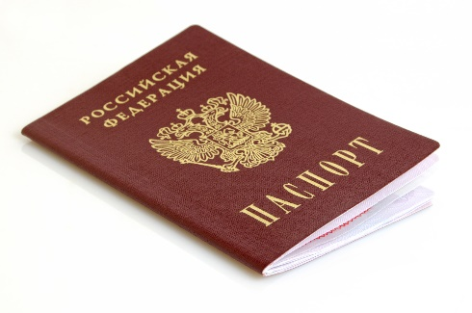
Прием «Паспорт объекта»
Название объекта –параллелограмм
Изображение – рисунок параллелограмма
Обозначение - АВСD
Определение –
Элементы – соседние углы и стороны, противолежащие углы и стороны, диагональ, высота.
Свойства – рисунки схемы
Признаки – формулируем обратные теоремы к свойствам
Практическое применение – сообщения, по доп источникам

Slide 22
Прием «Батарея вопросов»
1) Когда к натуральному числу добавляют единицу, какое число получают?
2) Что значит сложить два числа, например 6 и 2? (Показать на примере, как это записывается.)
3) Как называются числа при сложении?
4) С помощью чего можно проиллюстрировать действие сложения? (Показать на примере)
5) Какими свойствами обладает действие сложение?
6) Дан отрезок АВ и точка М лежащая на этом отрезке. Как найти длину отрезка АВ, если известны длины отрезков АМ и МВ?
7) Как найти периметр прямоугольника?
8) Как может быть задан вопрос в задаче, чтобы ответ находился сложением?

Slide 23
Прием «Вопросы по тексту» (классификация вопросов Б.Блума)
Где это может пригодиться в жизни?
Кто? Что? Где? Когда?
Если я правильно понял …?
Ты действительно думаешь, что …?
Простой вопрос
Практический вопрос
Почему…?
Уточняющий вопрос
Вопрос интерпретация
Оценочный вопрос
Почему это хорошо?
Творческий вопрос
Что изменилось бы если…?

Slide 24
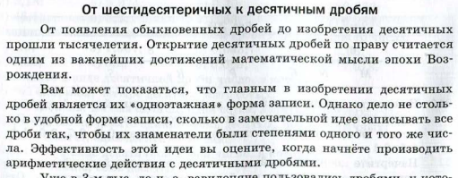
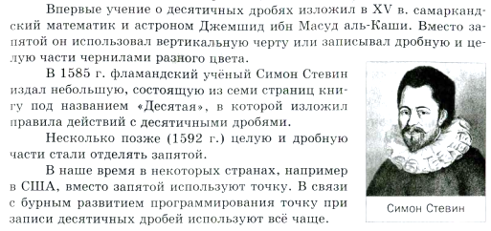
Прием «Чтение про себя с пометками»
Данная стратегия используется для сложных научных текстов. Ё целью является мониторинг понимания читаемого текста и его критический анализ. Читатель при чтении делает карандашом пометки на полях.
+ ПОНЯЛ, – НЕПОНЯЛ ? НАДО ОБСУДИТЬ

Slide 25
«Тайм-аут»
Цель: самопроверка и оценка понимания текста обсуждение его в парах и группе
Читают самостоятельно про себя
Работают в парах, задают друг другу уточняющие вопросы. Если в паре нет уверенности в правильности ответа то выносим на обсуждение в группе.
Найти значение новых слов, рассказать напарнику.
Составить план пересказа текста.

Slide 26
«Предметный указатель»
Цель: умение искать информацию, умение сканировать текст, видеть взаимосвязи и целостность материала. Походит для обобщения материла.
Формируем вместе с учащимися список терминов
Распределяем между учащимися по 3-4 термина
Определяем к каким главам может иметь отношение данный термин
Просматриваем главу, находим значение слов, указываем страницу.
Собираем и совместно формируем предметный указатель.

Slide 27
Контакты
Аникина Лидия Анатольевна,
учитель математики
ОГАОУ «Губернаторский Светленский лицей»
Адрес: д. Кисловка, мкр. Северный парк, ул. Марины Цветаевой, 11/1
Сот. 8 996 938 4292
AnLi@sibmail.com

